Slide 1
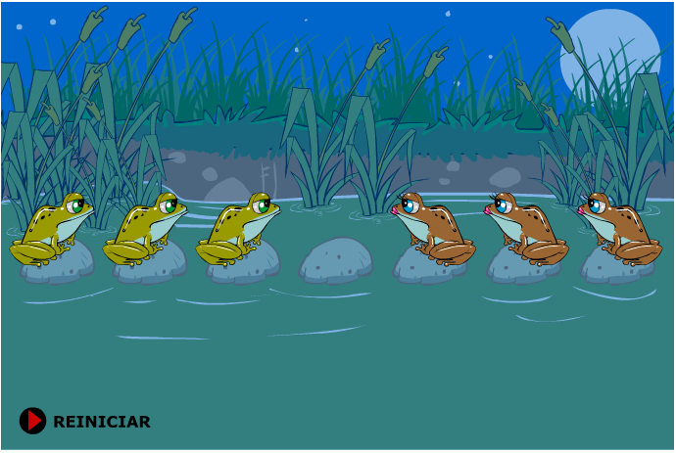
Algoritmo que resolve o problema da troca de lugares

Slide 2
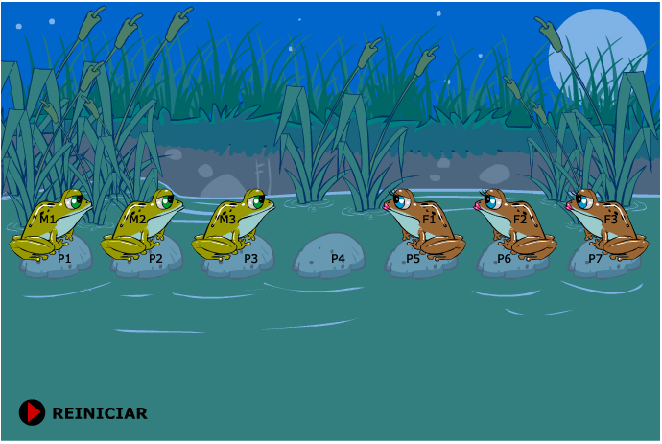
Note a marcação P1, P2, P3, P4, P5, P6 e P7 para as posições das rãs, bem como
a marcação M1, M2 e M3 para os machos e F1, F2 e F3 para as fêmeas.

Slide 3
ÍNÍCIO
1
P4 M3
P5 F3
P3 F1
P7 M3
P5 F2
P6 M2
P6 M3
P4 M1
P4 M2
P2 F2
P2 M1
P3 F3
P1 F1
P5 M1
P3 F2
FIM
1

Slide 4
